Slide 1



Apart Finder
PJT 주제
PJT 차별점
동네와 아파트에 대한
다양한 정보를 다양한
방식으로 제공
기존 happyhouse에 비해
다양한 정보를 제공할 뿐만
아니라 다양한 api를 이용하여
사용자 편의를 극대화
+

Slide 2

팀원 소개
이조순
팀장
사용자 편의 기능 개발
양동현
팀원
아파트의 정보 제공기능 개발

Slide 3
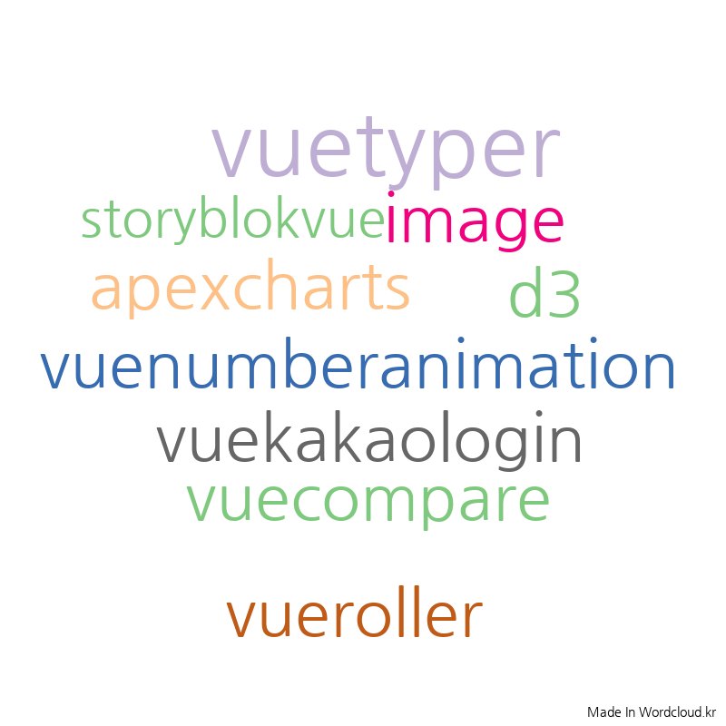


PJT 기능
사용자 편의 증진
현재 아파트 매물
동네 서비스 정보
사용자의 쉬운 로그인을 위한 카카오 로그인
사용자의 눈이 즐거운 라이브러리 추가
다방을 크롤링하여 현재 거래되고 있는 아파트 매물
선별진료소, 상권정보 api를 가져와서 동네별로 차트화

Slide 4



PJT 기능
사용자가 원하는 아파트 저장 및 차트화
게시판
인기 아파트 순위
apexcharts를 이용한 사용자가 저장한 아파트 들을 비교하여 차트화
사용자가 소통할 수 있는 게시판
인기 아파트 순위를 통해 사용자의 빠른 선택을 도움

Slide 5
감사합니다 Thank You
지금까지 발표를 들어 주셔서 감사합니다 : )

